Slide 2
電子商務支援服務
Chapter 9 電子商務安全與詐騙防範
Chapter 10 電子商務付費系統
電子商務 Chapter 10 電子商務付費系統
10-<number>

Slide 3

電子商務付費系統
Chapter 10
了解線上付費技術所帶來的轉變
探討線上使用信用卡之參與者與流程
探討不同類型的智慧卡與其潛在應用
探討各種線上活動使用信用卡付費的情況，並釐清其最佳使用時機
敘述使用電子小額付費之解決方案與其他解決方法
敘述電子支票之處理過程與涉及成員
電子商務 Chapter 10 電子商務付費系統
10-<number>

Slide 4
10.1 付費機制革命 1/3
於2003年時，信用卡(credit card)與金融卡(debit card)應用於店內交易付費的總額首度超越採用現金與支票所對應之總額。
2005年以前，金融卡與信用卡約占店內交易付費的55%，其餘則為現金與支票交易(Simon 2007)。卡片使用量的成長可歸因於金融卡的大量成長、現金使用的式微。近年來，美國的聯邦電子資金移轉法改變金融卡的使用，對於15美元以下的金融卡轉帳付費，商家將不給予收據。
電子商務 Chapter 10 電子商務付費系統
10-<number>

Slide 5
付費機制革命 2/3
在大多數國家，姑且不論成本，一個線上商店若未支援信用卡付費機制是很難生存的；而且支援金融卡付費機制已經越來越重要了。
不論在線上或非線上環境，金融卡付費的規模最終將很快地超越信用卡付費。若商家對於國際市場具有企圖心，則提供多種電子付費機制是有必要的（包括銀行轉帳、貨到付款、電子支票、聯名卡、儲值卡、即時貸款及其他如PayPal的非卡片付費機制）。提供多種付費機制的商家將可降低購物車的放棄率與提高訂購周轉率，進而使收益增加。
電子商務 Chapter 10 電子商務付費系統
10-<number>

Slide 6

付費機制革命 3/3
  易使用性
  手續費
  國際性支持
  法規
一項電子付費機制能否達到高度接受度的影響要因甚多，當中較為重要者有以下幾項：
  獨立性
  可互通性與可攜性
  安全性
  匿名性
  可分割性
電子商務 Chapter 10 電子商務付費系統
10-<number>

Slide 7
10.2 線上使用付費卡 1/8
付費卡(payment card)為提供付款用資訊的電子卡，一般有以下三種形式
  信用卡：信用卡(credit card)乃提供持卡人進行某種信用額度（由發卡銀行決定）的購物信用憑證。
  簽帳卡：簽帳卡(charge card)的帳款必須在消費者收到每月明細時進行全額給付，在30至45天後，簽帳卡的持有人必須給付帳款等額之借款。
  金融卡：使用金融卡(debit card)購物，所需給付之金額乃直接由持卡人之帳戶進行扣款（稱為活期性存款帳戶）。
電子商務 Chapter 10 電子商務付費系統
10-<number>

Slide 8
線上使用付費卡 2/8
卡片付費的處理過程可區分為兩大階段，即授權與結帳。
  授權(authorization)：主要判定購物者的卡片是否已被啟用，以及顧客是否有足夠的信用額度。
  結帳(settlement)：涉及金錢由購物者帳號移轉至商家帳號的過程。至於兩階段的實際執行方式則因付費卡的類型而異；此外，商家所使用之付款處理系統的型態亦有影響。
電子商務 Chapter 10 電子商務付費系統
10-<number>

Slide 9
線上使用付費卡 3/8
線上付費的基本類型可區分為三種：
  持有付費軟體：商家可以購買付費處理模組並與其他電子商務軟體整合，此模組可以為銀行或其他第三方單位所運作的付費途徑。
  使用由收單機構營運的銷售點系統：商家可將持卡人再導引至由收單機構營運的銷售點系統(POS)，此種POS將完整處理付費作業，並在完成付費作業後將持卡人導回商家網站。
電子商務 Chapter 10 電子商務付費系統
10-<number>

Slide 10
線上使用付費卡 4/8
  使用由付費服務提供者營運的銷售點系統：商家可以仰賴由第三方付費服務提供者(payment service provider, PSP)所營運的主機。
電子商務 Chapter 10 電子商務付費系統
10-<number>

Slide 11
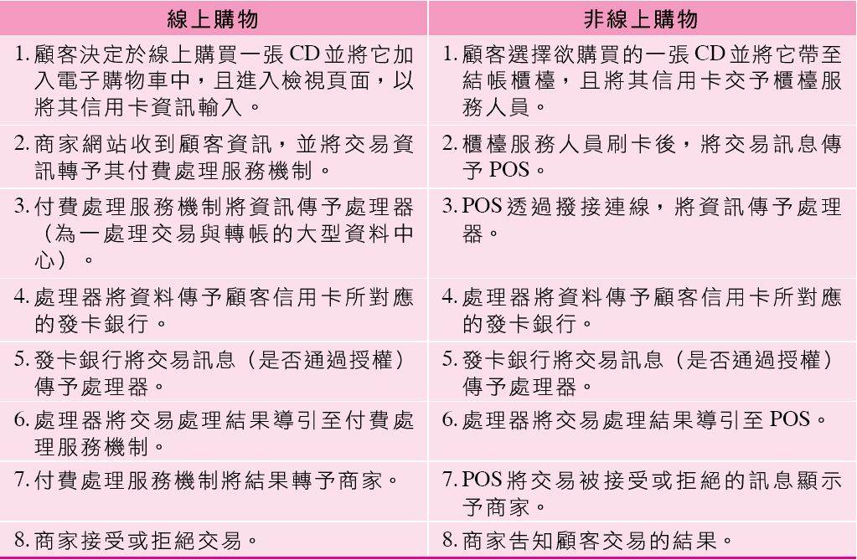
信用卡購物：線上與非線上
電子商務 Chapter 10 電子商務付費系統
10-<number>

Slide 12
線上使用付費卡 5/8
在線上負責處理卡片付費的主要參與者包括以下幾項：
  需求銀行
  信用卡機構
  顧客
  發卡銀行
  付費處理服務
  處理器
電子商務 Chapter 10 電子商務付費系統
10-<number>

Slide 13

線上使用付費卡 6/8
卡片交易詐欺行為
  在線上環境中，商家必須負責承擔交易詐騙的風險。
    商品與貨運費用的損失。
    可能引發來自發卡機構額外的費用與懲罰。
    對抗交易詐騙的相關成本，包括用以審核訂單的工具與系統成本、人工審核訂單的成本，以及拒絕合法訂單而減少收益的損失。
電子商務 Chapter 10 電子商務付費系統
10-<number>

Slide 14
線上使用付費卡 7/8
CyberSource 2008年針對400家網路商家調查所作的研究呈現以下趨勢：
  雖然每個商家所面對的線上交易收益損失比例已顯著地下降。
  於2008年時，商家估計其訂單中平均有1.1%為詐騙訂單。
  52%接受調查的商家願意接受美國與加拿大等地以外的國際訂單。
  部分商家易受詐騙行為所影響。
  雖然偵測線上詐騙交易之整體費用從2006至2007年仍維持不變，但人工審查線上訂單之支出費用卻增加30%以上，約為1億美元。
電子商務 Chapter 10 電子商務付費系統
10-<number>

Slide 15
線上使用付費卡 8/8
一般用以對抗詐騙行為的重要工具包含：
  地址驗證
  人工審查
  詐騙行為隔絕與自動決策模式
  卡片驗證碼
  卡片機構的付款者授權服務
  黑名單檔案
電子商務 Chapter 10 電子商務付費系統
10-<number>

Slide 16
10.3 智慧卡 1/9
智慧卡(smart card)
  是一種看似任何其他塑膠外型的付費卡片，但其外觀有一內嵌之微晶片可供辨別。
  該內嵌微晶片可為微處理器與記憶晶片之整合，或僅為一個不可程式化邏輯之記憶晶片。微處理器所對應之卡片可以新增、刪除或處理卡片上的資訊；不過，記憶晶片就像信用卡一樣，通常只是唯讀卡片。雖然微處理器所對應之卡片可以如同電腦般執行程式，但其並非為一獨立的電腦系統，其程式與資料必須自其他特定設備上傳或下載（如自動提款機）。
電子商務 Chapter 10 電子商務付費系統
10-<number>

Slide 17
智慧卡 2/9
目前有兩種不同類型的智慧卡
  接觸式卡片(contact card)：得插入智慧卡讀取機後才能被驅動。
  非接觸式／感應式卡片(contactless/proximity card)：卡片僅需於一特定距離內靠近智慧卡讀取機即可被感應而進行交易。
    複合式卡片則將兩種類型整合於一張卡片中。
電子商務 Chapter 10 電子商務付費系統
10-<number>

Slide 18
智慧卡 3/9
接觸式智慧卡前方有一小片金色薄片，約莫1.5吋直徑，當卡片插入讀卡機時，該薄片建立電子化連結，資料即可傳入晶片或自晶片匯出。
非接觸式卡片尚有一內嵌天線。透過卡片天線與讀取機（或其他設備），在此類型卡片中之資料與應用系統即可由天線匯入卡片或自卡片匯出。
電子商務 Chapter 10 電子商務付費系統
10-<number>

Slide 19
智慧卡 4/9
對於複合式和雙模智慧卡而言，兩種卡片通訊介面被整合於一張卡片中。一張複合式智慧卡內嵌兩個獨立晶片，即接觸式與非接觸式；相反地，雙模智慧卡有一組單一晶片可同時支援兩種通訊介面。此兩種類型卡片的好處在於，其可以減少攜帶多張卡片來支援多種智慧卡讀取器與應用的需求。
電子商務 Chapter 10 電子商務付費系統
10-<number>

Slide 20
智慧卡 5/9
智慧卡讀取器
  可讀取、可寫入資料的裝置，其主要目的是作為卡片與管理系統（儲存應用資料與處理交易之用）間的媒介。
  如同兩種基本類型的卡片一樣，智慧卡讀取器亦可分為接觸式與感應式兩種，其分別適用於兩種類型的卡片。
  可以是透明的、仰賴主機設備來運作的裝置，也可以是具獨立功能的單一裝置。
  是影響智慧卡技術應用之整體成本的關鍵要素。
電子商務 Chapter 10 電子商務付費系統
10-<number>

Slide 21
智慧卡 6/9
如同電腦一樣，智慧卡亦具有內含的作業系統，智慧卡作業系統主要處理檔案管理、安全性、輸入／輸出及指令執行等工作，並提供應用程式介面。
電子商務 Chapter 10 電子商務付費系統
10-<number>

Slide 22
智慧卡 7/9
智慧卡應用
  智慧卡需求量最大之市場，主要來自亞太地區；智慧卡之使用量每年大約以20%至30%持續成長，乃由於其應用範圍相當廣泛，包括財務、運輸、行動電話、醫療照護及政府部門相關應用。
電子商務 Chapter 10 電子商務付費系統
10-<number>

Slide 23
智慧卡 8/9
  零售購物
    智慧卡與一般信用卡相比的唯一好處在於安全性，因為其常被用來儲存更有價值或敏感性資訊，智慧卡常被用來防止資料遭竊、詐騙及其他不正當行為。
    雖然持卡人簽名不易偽造，但在很多情況下僅需驗證碼即可進行購物。唯一保障持卡人權益的方式是設定他們應自行負擔的費用上限。
電子商務 Chapter 10 電子商務付費系統
10-<number>

Slide 24
智慧卡 9/9
    發卡組織已針對重視時效與便利性的零售業務，率先採用非接觸式付費系統；此類系統主要利用既有的銷售點系統以及信用卡、金融卡等磁條式付費基礎建設，其唯一不同者在於需要一台非接觸式智慧卡讀取器。
    儘管其有很高的便利性，非接觸式卡片之整體運用卻仍逐漸趨於緩和。
  交通費
電子商務 Chapter 10 電子商務付費系統
10-<number>

Slide 25
10.4 儲值卡 1/4
儲值卡的金融價值已先被儲存於卡片上。儲值卡由塑膠材質製成，其背面具有磁條；然而儲值卡可能不會印有持卡者的姓名。儲值卡的金融價值儲存於儲值卡的磁條上，不同於智慧卡使用晶片儲存金融價值。
儲值卡與信用卡、金融卡的最大不同處在於，不需考慮之前的財務狀況或以目前的銀行帳戶來作為擔保，任何人皆可取得儲值卡。
電子商務 Chapter 10 電子商務付費系統
10-<number>

Slide 26
儲值卡 2/4
儲值卡有兩種類型，即封閉式與開放式
  封閉式或單一使用目的者為特定的商業團體所發行的儲值卡，且僅能在特定的商業團體中使用。如：購物中心卡、儲存卡、禮品卡、預付電話卡等。
  開放式儲值卡在開放式系統或多重使用目的情況下，可被使用於多種零售商的交易中，像是直接接收存款或由自動提款機提取現金。如：薪資卡、政府福利卡和預付金融卡等。
電子商務 Chapter 10 電子商務付費系統
10-<number>

Slide 27
儲值卡 3/4
儲值卡可透過多種方式取得
  雇主或政府代理機構發行儲值卡作為薪資卡或福利卡，以取代傳統使用支票或直接存款之做法。
  零售商和商業團體可銷售和加值禮品卡。
  各種金融機構和非金融商店透過電話、網路或人員銷售預付卡。而現金、銀行轉帳、現金匯票、銀行本票、其他信用卡、直接薪資或政府存款可提供作為預付卡的付費方式。
電子商務 Chapter 10 電子商務付費系統
10-<number>

Slide 28
儲值卡 4/4
儲值卡被廣為銷售給非銀行用戶。根據統計，在美國境內，將近一億個成年人沒有信用卡，而這些族群大多為低收入戶、青少年、老年人、外來移民、少數民族與其他情況。而在使用信用卡之消費者族群當中，約有40%的人其消費金額已接近他們的信用額度，可預期的是，這些人在未來將是預付卡最主要的使用者。
電子商務 Chapter 10 電子商務付費系統
10-<number>

Slide 29
10.5 電子小額付費 1/3
考量以下線上購物之情境
  消費者連線至一線上音樂商店，並以0.99美元購買一首歌曲。
  消費者連上主要的報紙或新聞期刊網站（如Forbes或BusinessWeek），並以1.5美元購買一則新聞報導的複本。
  消費者連上線上遊戲公司，選擇一項遊戲，並玩30分鐘，消費者必須為此段遊戲時間支付此遊戲公司3美元。
  消費者連上銷售數位影像與剪輯美術作品之網站，該消費者以0.8美元購買一些影像圖檔。
電子商務 Chapter 10 電子商務付費系統
10-<number>

Slide 30
電子小額付費 2/3
電子化小額付費(e-micropayments)
  付款金額較小（通常為5美元以下）。
  信用卡對於此類小額付款並不適用，接受信用卡的賣家一般最少須支付0.25至0.35美元的刷卡手續費及2%至3%購物金額的佣金，這些費用相對於超過5美元以上之銷售而言較不顯著，但對於較小額之交易而言則不符成本。
電子商務 Chapter 10 電子商務付費系統
10-<number>

Slide 31
電子小額付費 3/3
五種小額付費模式：
  批量模式
  直接付款模式
  儲值模式
  會員制模式
  訂單模式
電子商務 Chapter 10 電子商務付費系統
10-<number>

Slide 32
10.6 電子支票 1/7
2007年線上電子支票之使用相較於去年已成長超過27%，且達到17億4,000萬筆交易紀錄。
網路商家期望電子支票可以觸及沒有信用卡或不想於網路上輸入信用卡卡號之消費者，以提高商品銷售量。
電子支票(e-check)為紙本支票之電子版本或呈現樣式。與紙本支票包含同樣的資訊，並可用於任何紙本支票可用之處，而兩者適用之法律規範亦相同。
電子支票之運作方式與紙本支票相同，但電子支票以電子形式進行，僅需較少之人力操作步驟。電子支票較為快速、經濟，且更為安全。
電子商務 Chapter 10 電子商務付費系統
10-<number>

Slide 33
電子支票 2/7
電子支票的存在乃因目前的商業與銀行業務之實務情況，以及電子支票可被用於任何只要有支票帳戶的交易，包括可能無力負擔其他電子付費形式（如使用信用卡及金融卡）之中小型交易。
消費者親自購買之交易也可使用電子支票，這時候，商家會拿著消費者於購買時所開立的紙本支票利用磁墨字元掃描辨識技術(MICR)資訊與支票號碼完成交易，藉此可避免支票因故而退還給消費者。
電子商務 Chapter 10 電子商務付費系統
10-<number>

Slide 34
電子支票 3/7
電子支票交易的典型步驟，主要包括七大步驟。
  步驟1：商家接收到顧客之手寫或電子形式之授權，並記入顧客之帳戶。
  步驟2：商家將交易資訊完整傳送至Authorize.Net付費閘道伺服器。
電子商務 Chapter 10 電子商務付費系統
10-<number>

Slide 35
電子支票 4/7
  步驟3：交易資訊經由付費閘道之判斷標準確認後，可能被接受或拒絕；若被接受，Authorize.Net即將交易資訊格式化，並將之以自動清償交易(ACH)形式與當天收到的其他交易一併傳至銀行（稱發源存放處金融機關(Originating Depository Financial Institution, ODFI)）。
  步驟4：ODFI乃接收交易資訊並傳送至ACH網路清算，而ACH網路則利用該筆交易所提供的銀行帳戶資訊以確定銀行持有該名顧客帳戶（稱為接受存放處金融機關(Receiving Depository Financial Institution, RDFI)）。
電子商務 Chapter 10 電子商務付費系統
10-<number>

Slide 36
電子支票 5/7
  步驟5：當ACH網路委託RDFI記下或償還顧客帳戶（顧客為接收者）時，RDFI即由顧客帳戶傳送資金至ACH網路。
  步驟6：ACH網路即將資金移轉至ODFI（即Authorize.Net之銀行），ODFI再將所有收益轉至Authorize.Net。
  步驟7：經過一段時間持有該資金後，Authorize.Net開啟一個別的ACH交易以存放電子支票收益於商家之銀行帳戶。
電子商務 Chapter 10 電子商務付費系統
10-<number>

Slide 37
電子支票 6/7
自動清償交易網路(Automated Clearing House [ACH] Network)
  為全國性批量取向之電子資金移轉系統(EFT)，此系統可供銀行間依循財政制度清算電子付費；而聯邦儲蓄機構與電子付費網路則主管ACH之運作，即移轉與接收ACH付費帳目。
  ACH帳目類型包括貸方與借方，而一筆ACH貸方帳目會貸入接收者之帳戶。
電子商務 Chapter 10 電子商務付費系統
10-<number>

Slide 38
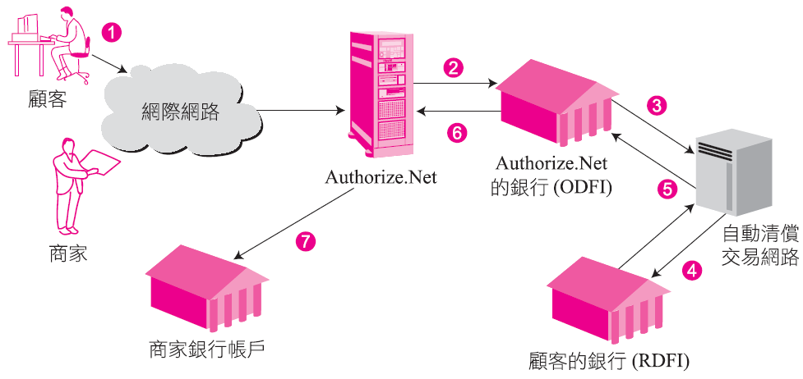
Authorize.Net之電子支票流程
電子商務 Chapter 10 電子商務付費系統
10-<number>

Slide 39
電子支票 7/7
電子支票流程可提供以下益處
  降低商家之管理成本。
  改善商家與金融機構之存放流程效率。
  加速結帳流程。
  提供顧客更多其所購買商品之資訊。
  縮短浮動期間，並減少資金檢驗次數。
電子商務 Chapter 10 電子商務付費系統
10-<number>

